Slide 1
Организация летней оздоровительной кампании в 2019 году

Slide 2
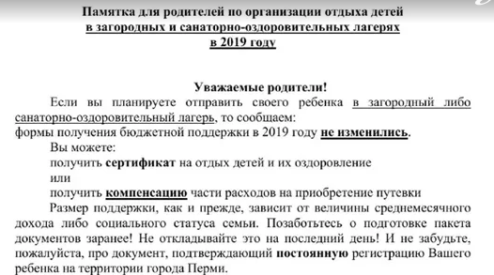


Slide 3
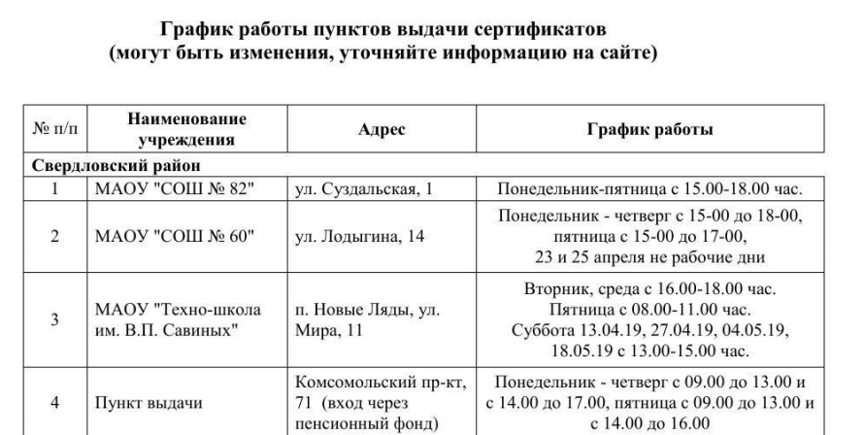

Slide 4
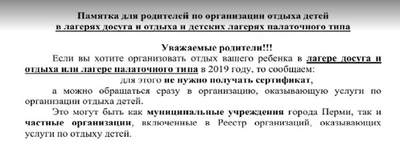

Slide 5
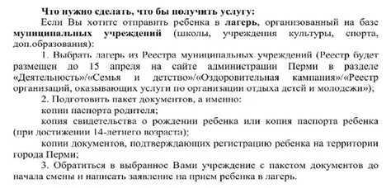
Стоимость муниципальной услуги в ЛДО – 5203 руб.
Стоимость путевки в ЛДО – 7550 руб.
Доплата (заключение договора об оказании платных образовательных услуг) – 2350 руб. (оплата до 20 мая)

Slide 6
ЛАГЕРЬ ДОСУГА И ОТДЫХА при МАОУ «Гимназия № 33»
«Children's skills»
18 дней
03.06.2019 – 27.06.2019
(12 июня – нерабочий день)
Участники: 1-7 классы

Slide 7
Skills- Умение, мастерство, навык, способность, талант,
Цель - создать благоприятные условия для укрепления здоровья , развития творческого и интеллектуального потенциала личности, индивидуальных способностей и дарований, творческой активности.

Slide 8
Профильные отряды

Slide 9

Школа юных инженеров - увлекательные занятия по Lego-конструированию, информатике, физике, сайтостроению, ТРИЗ;

Slide 10
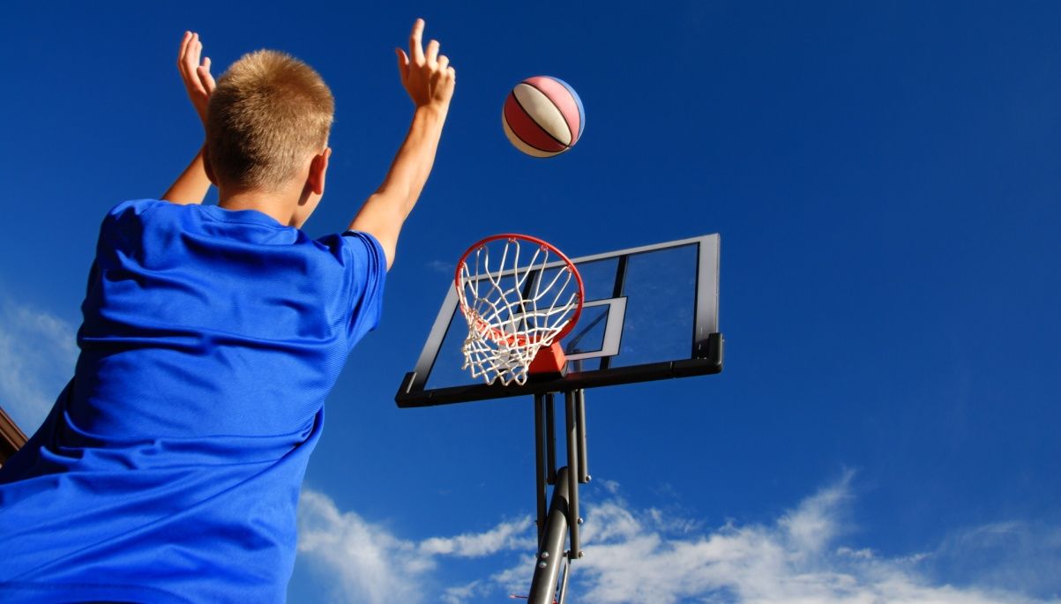
Спорт-Master- физическое оздоровление детей, ежедневные тренировки по баскетболу, волейболу под руководством тренеров

Slide 11

Игромир
только для обучающихся, состоящих на учете в "Группе риска"
досуговая внеклассная деятельность, психологическая разгрузка

Slide 12

Набираем команду волонтеров
среди обучающихся 7-11 классов
(обращаться к Каменских А.С., 106 каб.)

Slide 13
Основные направления
деятельности
1)Мастер-классы с приглашенными специалистами:
  Codologia - международная сеть детских IT-пространств ;
  Кванториум;
  2) Образовательные курсы;
3) Спортивно-оздоровительное направление;
4) Экскурсионная программа;

Slide 14


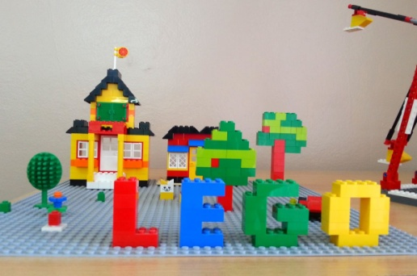

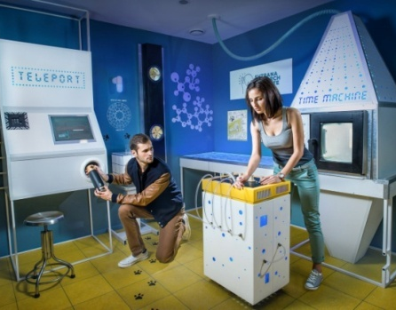

Мастер-классы
Кодология
Научные
мастер -классы
и лаборатории
Lego-конструирование
Научно-развлекательные квесты
Занимательный английский
Физика
– это космос
И многое другое…

Slide 15
Распорядок дня
8.30-9.00 – сбор отряда
9.00-9.30 – зарядка, линейка
9.30 – 10.00 – завтрак
10.00 – 11.00 – образовательные мастер-классы/курсы
11.00 – 12.00 – отрядные дела/общелагерное мероприятие/выезд за пределы ОУ
12.00 – 13.00 – образовательные мастер-классы/курсы/спортивные мероприятия
13.00 – 13.30 – обед
13.30-14.30 – отрядные дела/общелагерное мероприятие
14.30 – уход домой

Slide 16

Спортивно-оздоровительное
направление
Ежедневная утренняя зарядка
Регулярное проведение спортивных часов
Подвижные игры
Еженедельные спортивные состязания
Правильное питание

Slide 17
Выездные мероприятия:
Театр юного зрителя;
    Кванториум;
    Библиотеки города;
    Исторический парк «Россия - моя история»;
    СИНЕМА ПАРК Семья;
    Зоопарк;
  Киноцентр «Премьер»;
  Планетарий;
  Развлекательная программа в Парке Горького

Slide 18
Развиваем в лагере:
Открытость новым знаниям и готовность изменяться
Уверенность в собственных силах
Умение видеть и удерживать цель
Способность быстро отыскивать нужные средства для воплощения идеи
Children's skills
Ежедневный отчет о событиях в официальной
группе гимназии Вконтакте

Slide 19

Лагерь «Children's skills»
- образовательное пространство
для комплексного развития ребенка

Slide 20
Каменских Анастасия Сергеевна– 89082605679 (все вопросы, связанные с программой лагеря)
Лунегова Галина Михайловна – 89519438355 (все вопросы, связанные с документами и оплатой)

